Slide 1
3.4.5 微程序控制方式
<number>/31

Slide 2
组合逻辑控制：
由逻辑电路产生控制信号；
微程序控制：
由微指令代码预存控制信号，经电路翻译代码后产生控制信号；
<number>/31

Slide 3
clock
微命令序列
指令
……
IR
微地址
形成电路
顺序控制
等字段
译码器
PSW
I/O
微命令字段
微地址
µA
微指令寄存器
uIR
复位
clock
微程序
µA
控制存储器
CM
控制存储器
CM
微地址寄存器，µPC
模型机微程序控制器框图
<number>/31

Slide 4
原理、部件与工作过程
→ 微命令由预存储的代码翻译产生
→ 1条机器指令对应多条微指令 代码
→ 1条微指令是由每步操作所需要的各种微命令按固定格式进行编码形成的。
<number>/31

Slide 5
分析：
1. 若干微命令编制成一条微指令，控制实现一步操作；
2. 若干微指令组成一段微程序，解释执行一条机器指令；
3. 微程序事先存放在控制存储器中，执行机器指令时再取出。
引入了程序技术，使设计规整；
CPU的构成
引入了存储逻辑，使功能易于扩展。

Slide 6
原理、部件与工作过程
小结：微程序控制的基本思想：
（1）时钟周期与微指令周期相同，每个微指令周期执行一条微指令；
（2）基于微指令译码的微命令产生方式。（控存）：将各步操作所需要的全部控制信号按规则编码形成后存到控制存储器里。
（3）机器指令与微程序段“一一对应”：若干微指令形成微程序。
<number>/31

Slide 7
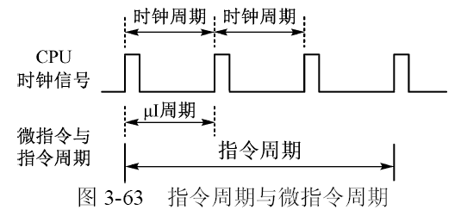
原理、部件与工作过程
（1）时序系统
组合逻辑方式下1个时钟周期完成的工作，现在由1个微指令周期控制完成。
<number>/31

Slide 8
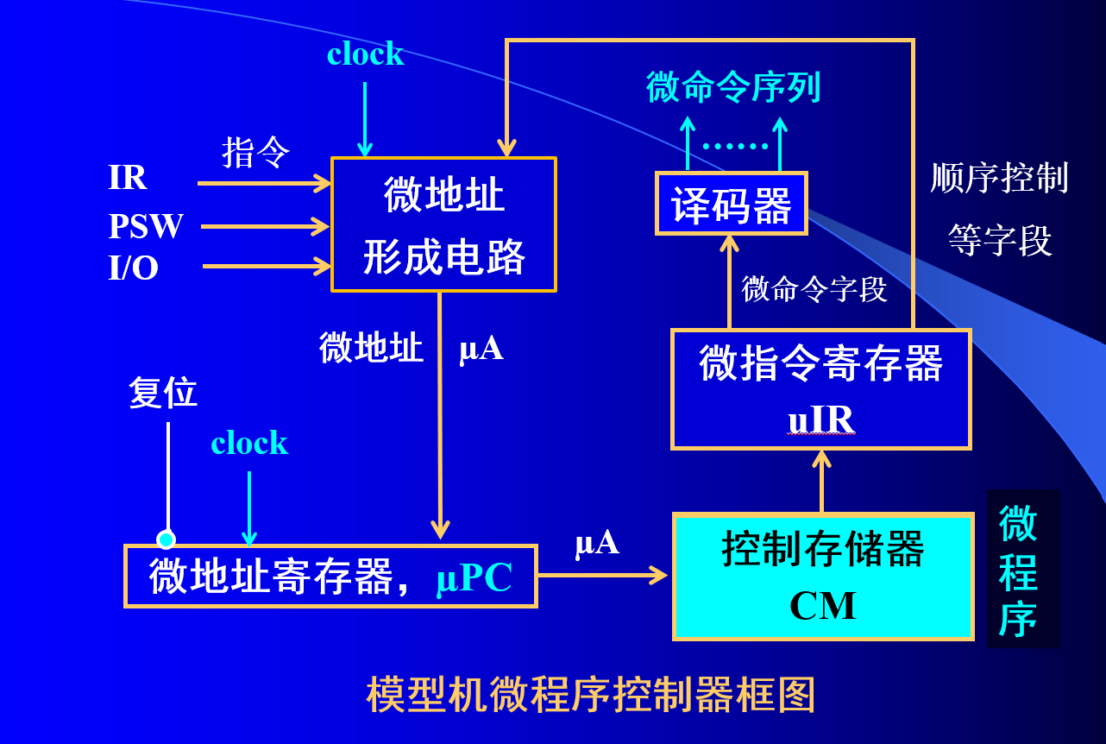
（2）控制系统的逻辑组成
控制存储器CM
微指令寄存器uIR
微地址形成电路
微地址寄存器uAR
微命令译码电路
<number>/31

Slide 9

（2）控制系统的逻辑组成
控制存储器CM：存放整个指令集对应的微程序，是产生控制机器指令执行所需微命令的核心部件。一条微指令控制一步微操作。
CM属于CPU，不属于主存储器。
与主存的区别：
①控制存储器在CPU中、而主存不是
②控制存储器是一个ROM（只读存储器），而主存是ROM和RAM（随机存储1器）
③控制存储器容量比主存小
④控制存储器字长比主存长
⑤控制存储器速度比主存快
<number>/31

Slide 10


功能：
存放现行微指令。
微命令字段：
提供一步操作所需的微命令。
(微操作控制字段)
指明后续微地址的形成方式。
微地址字段：
(顺序控制字段)
提供微地址的给定部分。
<number>/31

Slide 11

（2）控制系统的逻辑组成
微地址形成电路:形成微指令地址码uA的组合逻辑电路。
功能：
提供两类微地址。
微程序入口地址：
由机器指令操作码形成。
后续微地址：
由微地址字段、现行微地
址、运行状态等形成。
<number>/31

Slide 12
（2）控制系统的逻辑组成
微地址寄存器uAR:表示控制存储器存储单元地址的寄存器；用来暂存微指令的地址码uA、读取微指令是根据uAR保存的地址去寻址、定位CM的存储单元。
微命令译码电路：完成代码（微程序）-控制信号。
<number>/31

Slide 13
（3） 微程序工作过程
概述：取机器指令→
定位微程序→取微指令并译码输出微命令 →
<number>/31

Slide 14
微命令序列
微命令序列
（3） 微程序详细工作过程
微命令序列
译码器
译码器
译码器
IR
IR
微地址
形成电路
微命令字段 微地址字段
微命令字段 微地址字段
PSW
微命令字段 微地址字段
µIR
取指微指令
取指微指令
PC
微地址寄存器
控制存储器
控制存储器
控制存储器
CM
µAR
（1）取机器指令
取指微指令
微命令字段
微命令
CM
µIR
译码器
主存
机器指令
IR

Slide 15
微命令序列
微命令序列
微命令序列
微命令序列
译码器
译码器
译码器
译码器
IR
IR
IR
微地址
形成电路
微地址
形成电路
微地址
形成电路
微命令字段 微地址字段
微命令字段 微地址字段
微命令字段 微地址字段
微命令字段 微地址字段
PSW
微命令字段 微地址字段
µIR
取指微指令
取指微指令
PC
微地址寄存器
微地址寄存器
微地址寄存器
控制存储器
控制存储器
控制存储器
控制存储器
控制存储器
CM
µAR
（2）转微程序入口
入口
首条微指令
操作码
微地址形成电路
µAR
CM
µIR
IR
（3）执行首条微指令
微命令字段
微命令
µIR
译码器
操作部件

Slide 16
微命令序列
译码器
IR
微地址
形成电路
微地址
形成电路
微地址
形成电路
微命令字段 微地址字段
µIR
微命令字段 微地址字段
微命令字段 微地址字段
PSW
微命令字段 微地址字段
PSW
PSW
PC
微地址寄存器
微地址寄存器
微地址寄存器
微地址寄存器
微地址寄存器
控制存储器
CM
控制存储器
µAR
（4）取后续微指令
微地址字段
现行微地址
运行状态
后续微地址
微地址形成电路
µAR
后续微指令
µIR
CM

Slide 17
微命令序列
译码器
IR
微地址
形成电路
微地址
形成电路
微地址
形成电路
微命令字段 微地址字段
µIR
微命令字段 微地址字段
微命令字段 微地址字段
PSW
微命令字段 微地址字段
PSW
PSW
PC
微地址寄存器
微地址寄存器
微地址寄存器
微地址寄存器
微地址寄存器
控制存储器
CM
µAR
（5）执行后续微指令
同（3）
（6）返回
微程序执行完，返回CM存放取指微指令的固定单元。

Slide 18
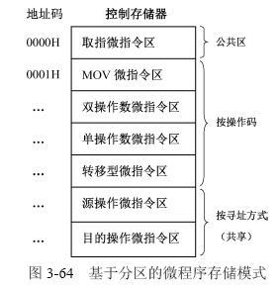
2. 微程序存储与微地址形成原理
（1）存储的一般原则
①微指令存储规整：
聚类成区、分区存储
②寻址方便
<number>/31

Slide 19
（2）微指令的地址形成
微地址=
微指令分区首地址
+相对偏移量
如何确定分区首地址？
操作码，寻址方式等。
如何确定去区内偏移？
由微指令功能段引导
（1）基于指令类型的第一级微地址转移：比如MOV0001H；
（2）基于指令源/目的操作的第二级微地址转移：微地址转移到“源操作”周期或目的操作周期对应的微指令分区入口；
（3）基于操作码和源/目的的第三级为地址转移。对应与执行周期ET微指令分区。（涉及操作、源/目的寻址，才能确定分区入口）。转移类指令还要综合考虑转移条件是否满足
<number>/31

Slide 20
（3）后续微地址的形成
（1）增量方式
（2）断定方式
由直接给定和测试断定相结合形成微地址。
以顺序执行为主，辅以各种常规转移方式。
<number>/31

Slide 21
CM
（1）增量方式
顺序：现行微地址+1。
跳步：现行微地址+2。
A
转移条件 C
转移条件 C
B
B
D
无条件转移：现行微指令给出转移微地址。
A+1
(条件不满足)
A+2
条件转移：现行微指令给出转移微地址和转移条件。
B
转微子程序：现行微指令给出微子程序入口。
C
(条件满足)
D
微子程序
返回微主程序：现行微指令给出寄存器号。
R
R
A+1

Slide 22
（2）断定方式
由直接给定和测试断定相结合形成微地址。
微指令
给定部分 断定条件
给定后续微地址
高位部分
指明后续微地址低
位部分的形成方式
例1.
微指令
D（给定） A（条件）
16路分支
微地址10位，
约定：
位数可变
2位
01
微地址低4位为操作码，D给定高 位；
6
10
A=
微地址低3位为机器指令源寻址方式
7
编码，D给定高 位；
8路分支
11
微地址低3位为机器指令目的寻址方式
7
8路分支
编码，D给定高 位。

Slide 23
例2.
设微地址10位，4个状态触发器T1～T4，
微程序可按它们的状态转移。
微指令
D(8位) A(2位) B(2位)
给定
条件
A 低位地址
D A B 后续微地址
00 0
00001010
00
01
0000101001
01 1
01
10
10 T1
0
0000101010
T3
11 T2
1
0000101011
B 最低位地址
10
11
00
01
10
11
0000101000
0000101001
0000101010
0000101011
00 0
T1
T4
01 1
10 T3
11 T4

Slide 24
3.微指令的格式与编码规则
微指令的编码规则：
（1）直接控制法
（2）分段直接编码法
（3）分段简介编码法

Slide 25
3.微指令的格式与编码规则
(1）直接控制法
微指令控制字段的每一位就是一个微命令，直接对应一种微操作。
例. 某微指令
1 1 1
C0 R W
0 进位初值为0
1 进位初值为1
0 不读
1 读
0 不写
1 写
C0=
R=
W=
不需译码，产生微命令的速度快；
信息的表示效率低。
微指令中通常只有个别位采用直接控制法。

Slide 26
（2）分段直接编译法
将微指令分为若干段，各段独立地通过译码电路定义其编码含义，一种字段编码对应表示一种微命令。
例.对加法器输入端进行控制。
加法器
微指令中设置AI字段，控制
加法器的输入选择。
A
B
3
C
AI
R、C
D、E
R、C
D、F
D
微命令分组原则：
001 R A
010 C A
010 C A
同类操作中互斥的
微命令放同一字段。
？
011 D B
011 D B
100 F B
…
不能同时出现

Slide 27
加法器A输入端的控制命令放
AI字段，B输入端的控制命令
放BI字段。
加法器
A
B
3 3
C
R、C
D、E
R、C
D、F
AI BI
D
AI：
BI：
000 不发命令
000 不发命令
001 R A
001 R B
010 C A
010 C A
010 C B
011 D A
011 D B
011 D B
100 E A
100 F B
操作唯一；
编码较简单；
一条微指令能同时
提供若干微命令，便于组织各种操作。

Slide 28
(3）分段间接编译法
微命令由本字段编码和其他字段解释共同给出。
1) 设置解释位或解释字段
例.
C A
1 A为某类命令
0 A为常数
C =
解释位
2) 分类编译
按功能类型将微指令分类，分别安排各类微
指令格式和字段编码，并设置区分标志。

Slide 29
3.微指令的格式与编码规则
（1）格式, 32位
3 3 5 2 2 4 1 1 1 2 4
AI BI SM CI S CP EMAR R W ST SC
数据通路操作
访存
顺序
控制
辅助
结果分配
SC码段单独设计。
按教材表3-2确定各段代码，
特点：一条微指令能同时提供若干微命令，便于组织各种操作。
<number>/31

Slide 30
3 3 5 2 2 4 1 1 1 2 4
AI BI SM CI S CP EMAR R W ST SC
数据通路操作
访存操作
顺序控制
结果分配
辅助操作
（2）各字段功能
1）数据通路操作
R0～R3、SP、PC
AI：
D A
A输入选择
000 无输入
011
Ri A
100
SP A
001
010
C A
111
PC A
<number>/31

Slide 31
3 3 5 2 2 4 1 1 1 2 4
AI BI SM CI S CP EMAR R W ST SC
BI：
B输入选择
000 无输入
011
D→B
001
Ri→B
100
MDR→B
010
C→B
R0～R3、SP、PC
SM：
ALU功能选择
(S3S2S1S0 M)
CI：
初始进位选择
S：
移位选择
0000 不输出脉冲
CP：
结果分配
0001
CPRi
(R0～R3、SP、PC)
0010 CPC
…
<number>/31

Slide 32
3 3 5 2 2 4 1 1 1 2 4
AI BI SM CI S CP EMAR R W ST SC
2）访存操作
EMAR、R、W
3）辅助操作 ST
00 无操作
10 关中断
01 开中断
11 SIR
<number>/31

Slide 33
3 3 5 2 2 4 1 1 1 2 4
AI BI SM CI S CP EMAR R W ST SC
4）顺序控制
增量
断定
指明微地址形成方式
10种
SC：
0000 顺序执行
0001 无条件转移
0010 按操作码分支
0111 转微子程序
1000 返回微主程序
1111 按转移寻址方式断定分支
<number>/31

Slide 34
用SC字段控制下一条微指令的地址采用下列哪种途径来产生：
SC=0000
顺序执行
现行微地址+1;
SC=0001
无条件转
现行微指令给出目标微地址;
SC=0111
转微子程序
现行微指令给出微子程序
入口的目标微地址;
…
SC=1000
返回微主程序
从寄存器取返回微地址;
SC=1111
按转移寻址方式
处理分支;
<number>/31

Slide 35
4.微程序编制
（1）编写顺序
按指令执行顺序编写：
取机器指令
功能转移
译码(执行)
按操作码编码顺序，逐级分类编写：
MOV指令;
双操作数指令;
单操作数指令;
转移指令;
<number>/31

Slide 36
（2）实现分支
将同类断定依据所对应的微地址放在相应的微地址
形成表中，用SC字段选取。
SC=0000
顺序执行
现行微地址+1
SC=0001
无条件转
现行微指令给出转移微地址
SC=0111
转微子程序
现行微指令给出微子程序
入口
SC=1000
返回微主程序
从寄存器取返回微地址

Slide 37
微指令实例
取指的微指令
（参照表3-12）
3 3 5 2 2 4 1 1 1 2 4
AI BI SM CI S CP EMAR R W ST SC
微地址00H
M→IR,PC+1→PC
微命令：
EMAR，R，SIR，PC→A，0→B，1→C₀
A加B，DM，CPPC
111 000 10010 01 00 0111 1 1 0 11 0000
顺序执行
<number>/31

Slide 38
3 3 5 2 2 4 1 1 1 2 4
AI BI SM CI S CP EMAR R W ST SC
取出指令后，再按操作码进行分支，
所以：
微地址02H
按操作码OP分支：
000 00000000 00 00 0000 0 0 0 00
0010
按OP分支
<number>/31

Slide 39
小结1 模型机微程序设计流程
1.时序系统
二级时序：
微指令周期
P
微指令
打入 µIR
结果打
入目的
地，
读取后续
微指令
控制数
据通路
操作
后续微
地址打
入 µAR

Slide 40
2.微指令格式与编码
按数据通路各段操作划分字段，同类操作中互斥
的微命令放同一字段。(分段直接编译法)
（1）格式, 32位，高4位未用
3 3 5 2 2 4 1 1 1 2 4
AI BI SM CI S CP EMAR R W ST SC
数据通路操作
访存
顺序
控制
辅助
结果分配

Slide 41
3.微程序的编制
按指令执行顺序编写：
（1）编写顺序
取机器指令
功能转移
执行
按操作码编码顺序，逐级分类编写：
MOV指令、
双操作数指令、
单操作数指令、
转移指令
（2）实现分支
将同类断定依据所对应的微地址放在相应的微地址
形成表中，用SC字段选取。
SC=0000
顺序执行
现行微地址+1
SC=0001
无条件转
现行微指令给出转移微地址
SC=0111
转微子程序
现行微指令给出微子程序
入口
SC=1000
返回微主程序
从寄存器取返回微地址

Slide 42
小结2：微程序控制方式优缺点及应用
1.优点
（1）设计规整，设计效率高；
（2）易于修改、扩展指令系统功能；
（3）结构规整、简洁，可靠性高；
（4）性价比高。
2.缺点
访存频繁
转移较多
未充分发挥数据
通路本身具有的
并行能力
（1）速度慢
（2）执行效率不高
3.应用范围
特别适用于系列机
用于速度要求不高、功能较复杂的机器中。

Slide 43
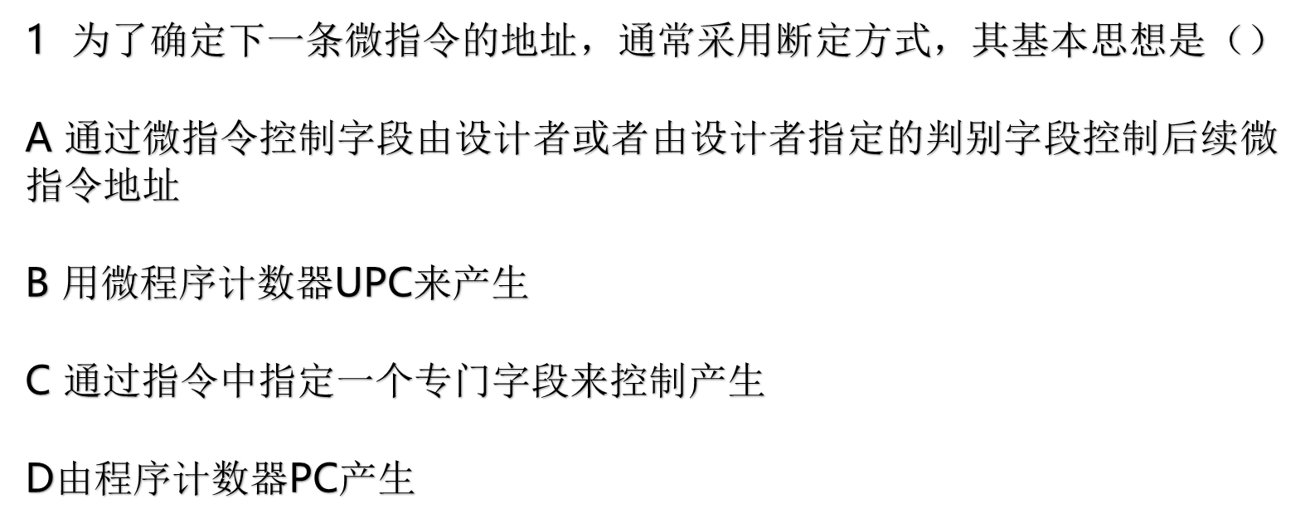

Slide 44
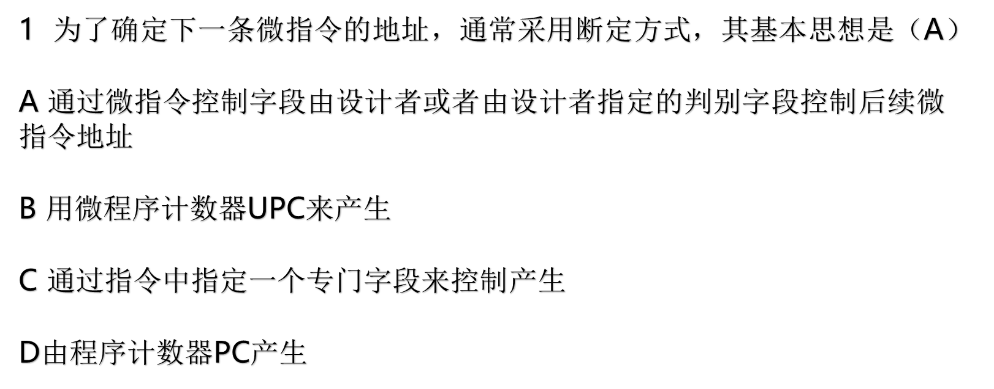

Slide 45
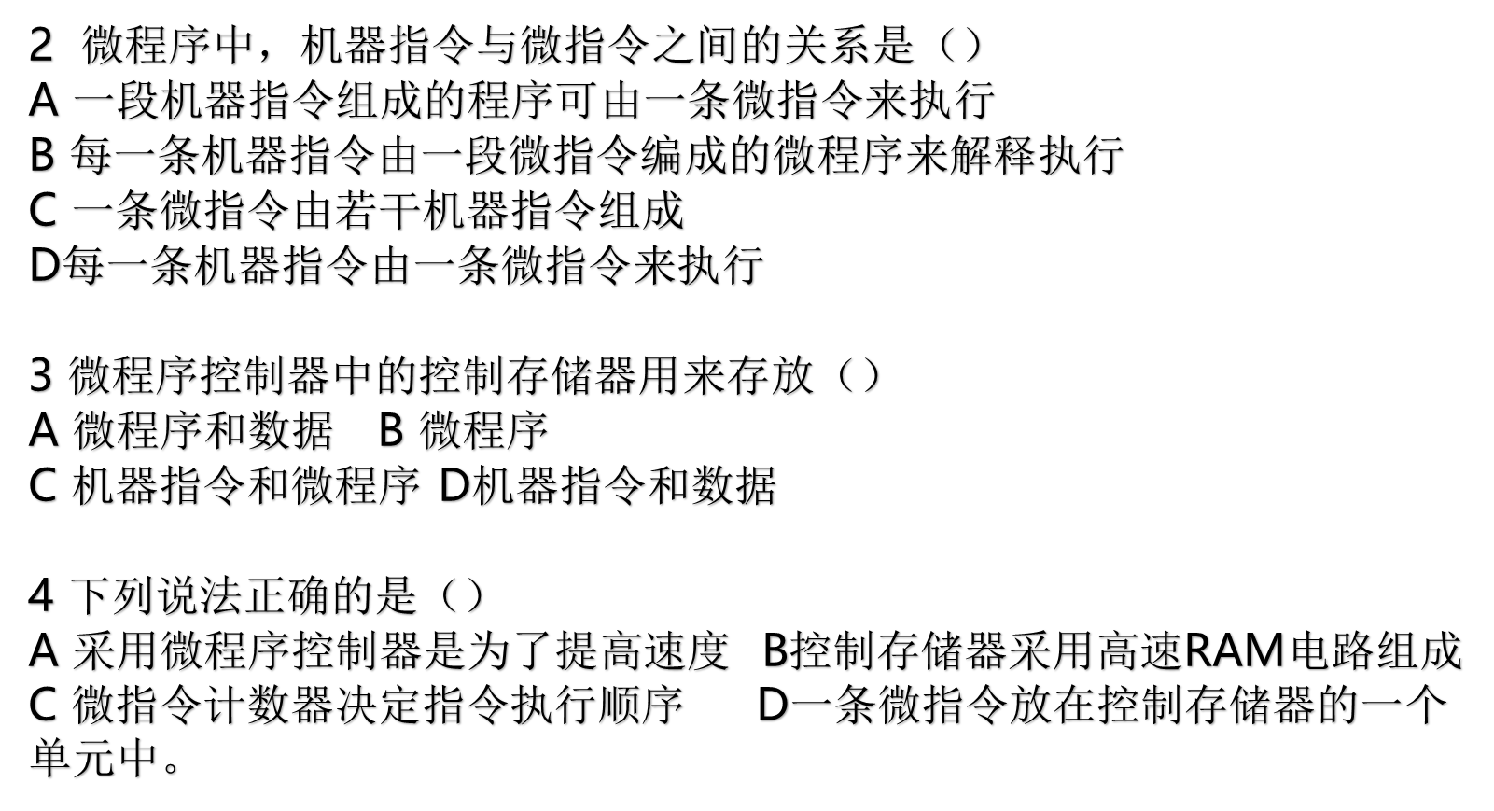

Slide 46
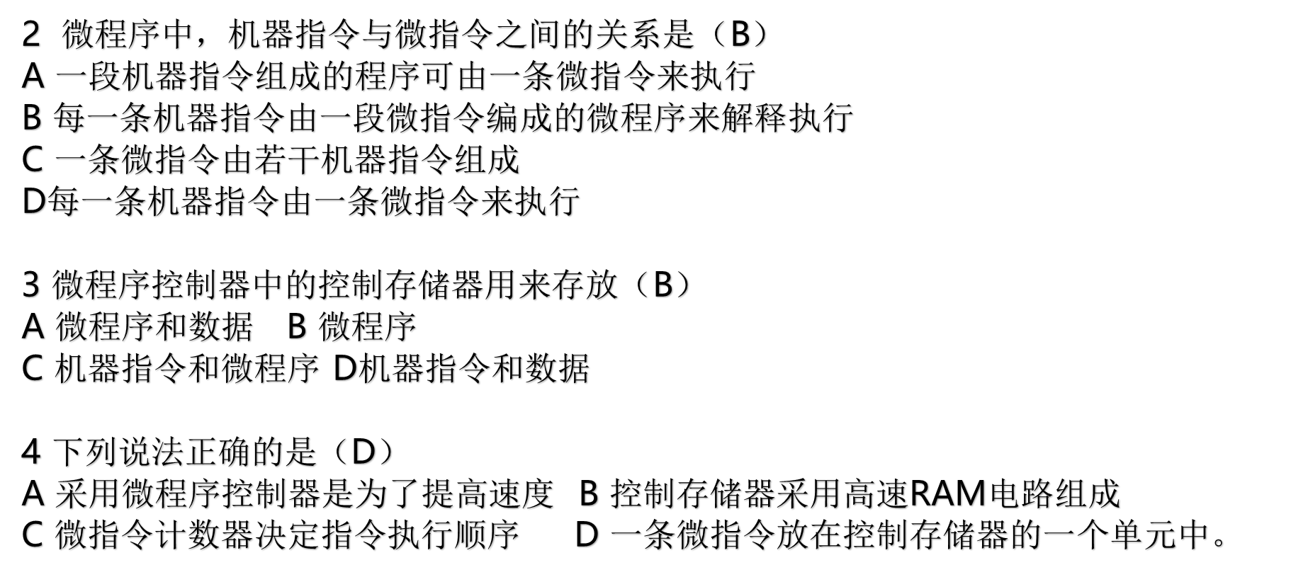

Slide 47
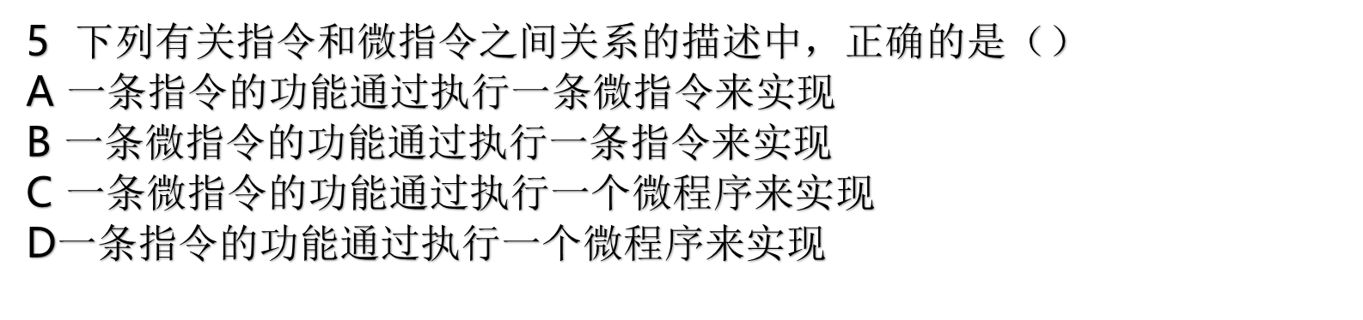

Slide 48
